Slide 1
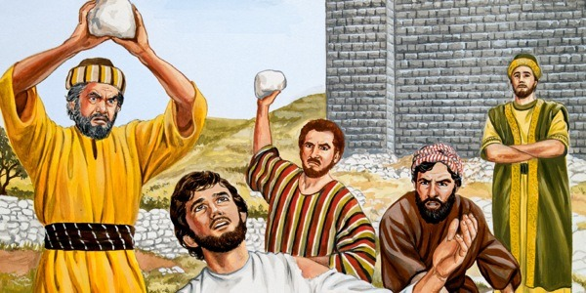
Saulus
5 november 2017
Hendrik Ido Ambacht

Slide 2
Lukas 2
52 En Jezus nam toe in wijsheid en in grootte en in genade bij God en de mensen.

Slide 3
Marcus 8
11 En de Farizeeën liepen uit en begonnen met Hem te redetwisten (…)

Slide 4
Mattheus 10
19 Maar wanneer zij u overleveren, moet u niet bezorgd zijn hoe of wat u spreken moet, want het zal u op dat moment gegeven worden wat u spreken moet.
Lukas 21
15 Want Ik zal u mond en wijsheid geven die al uw tegenstanders niet zullen kunnen weerspreken of weerstaan.

Slide 5
Mattheus 26
59 De overpriesters en de oudsten en heel de Raad zochten een valse getuigenverklaring tegen Jezus, zodat zij Hem zouden kunnen doden, maar zij vonden niets.
60 En hoewel er veel valse getuigen gekomen waren, vonden zij niets.
61 Maar ten slotte kwamen er twee valse getuigen, die zeiden: Deze heeft gezegd: Ik kan de tempel van God afbreken en hem in drie dagen opbouwen.

Slide 6
Hebreeën 2
7 U hebt hem voor korte tijd minder gemaakt dan de engelen; met heerlijkheid en eer hebt U hem gekroond. (…)
9 maar wij zien Jezus met heerlijkheid en eer gekroond….

Slide 7
Hebreeën 13
13 Laten wij dan naar Hem uitgaan buiten de legerplaats en Zijn smaad dragen.

Slide 8
Lukas 23
46 En Jezus riep met luide stem en zei: Vader, in Uw handen beveel Ik Mijn geest. En toen Hij dat gezegd had, gaf Hij de geest.

Slide 9
Lukas 23
34 En Jezus zei: Vader, vergeef het hun, want zij weten niet wat zij doen.

